Slide 1
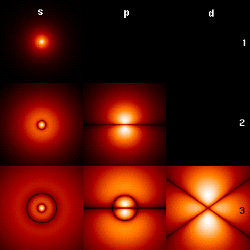
ইলেকট্রন ঘনত্ব বিন্যাস

Slide 2
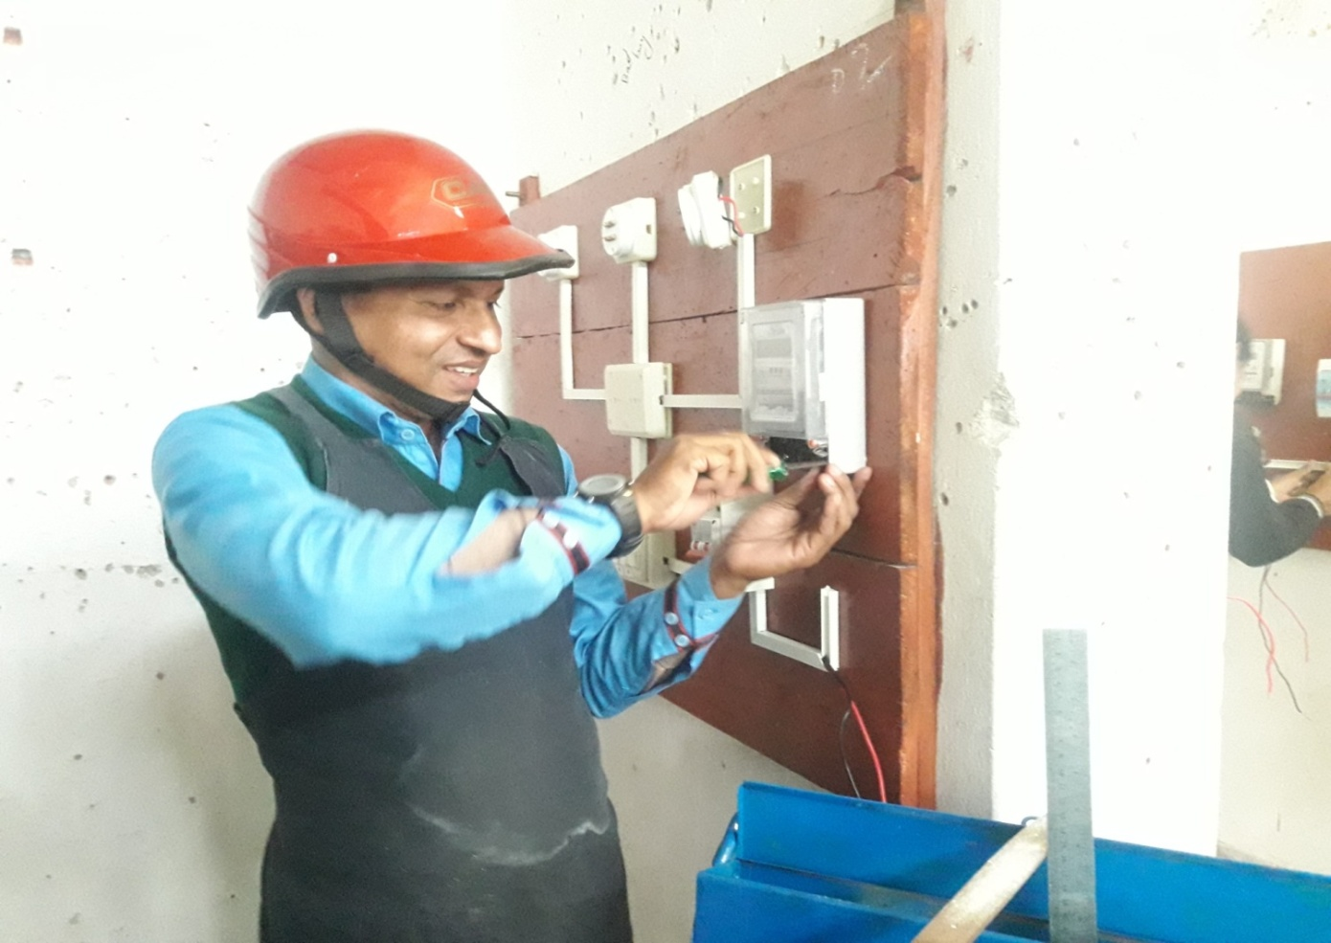
শিক্ষক পরিচিতি
মোঃ আতিকুর রহমান
ট্রেড ইন্সট্রাক্টর
ফুলকোট নবোদয় কারিগরি উচ্চ বিদ্যালয়
শ্রেষ্ট শ্রেণী শিক্ষক
জাতীয় শিক্ষা সপ্তাহ-২০১৯

Slide 3
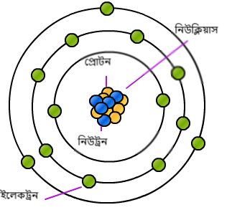
পাঠ পরিচিতি
জেনারেল ইলেকট্রিক্যাল ওয়ার্কস
শ্রেণী t নবম
অধ্যায় t প্রথম
পাঠ শিরোনাম t ইলেকট্রন ও ইলেকট্রিসিটি

Slide 4
শিখনফল
১
ইলেকট্রন,প্রোটন ও নিউটন কি তা জানতে পারবে।
২
অনু ও পরমানুর গঠন সম্পর্কে জানতে পারবে।
৩
ইলেকট্রিসিটির প্রতিক্রিয়া সম্পর্কে জানতে পারবে
৪
পারমাণবিক ভর ও সংখ্যা সম্পর্কে জানতে পারবে

Slide 5
ইলেকট্রন কি
ইলেকট্রন
বিজ্ঞানী জি. জনস্টোন স্টোনি সর্বপ্রথম তড়িৎ রসায়নে ইলেকট্রনকে আধানের একটি একক হিসেবে আখ্যায়িত করেন এবং তিনিই ১৮৯১ সালে ইলেকট্রন নামকরণ করেন।
ইলেকট্রন একটি অধঃ-পরমাণু (subatomic) মৌলিক কণা (elementary particle) যা একটি ঋণাত্মক তড়িৎ আধান বহন করে। ইলেকট্রন পরমানুর স্থায়ী একটি কণিকা যা নিউক্লিায়াসকে কেন্দ্র করে বিভিন্ন কক্ষপথে অবস্থান করে । পারমাণবিক কেন্দ্রের (নিউক্লিয়াসের) সঙ্গে একত্র হয়ে ইলেকট্রন পরমাণু তৈরি করে এবং এর রাসায়নিক বন্ধনে অংশগ্রহণ করে। মূলত ইলেকট্রন চলাচলের দরুন কঠিন পরিবাহীতে বিদ্যুতের প্রবাহ ঘটে।

Slide 6
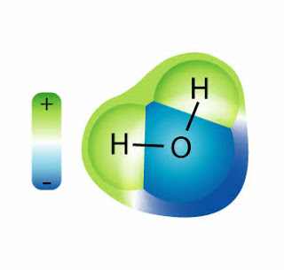
অণু ও পরমাণূ
অণু ( Molecules ):
ব্রিটিশ স্কুল শিক্ষক বিজ্ঞানী জন ডালটন সর্বপ্রথম অণু সম্পর্কে ধারণা দেন ,অনু মৌলিক বা যৌগিক পদার্থের অতি ক্ষুদ্রতম কনা । যার স্বাধীন সত্ত্বা আছে এবং যার মধ্যে ঐ পদার্থের গুনাবলী বিদ্যমান থাকে তাকে অনু বলে ।অনু রাসায়নিক বিক্রিয়ায় অংশ গ্রহন করতে পারে না ।অনুকে বিশ্লেষন করলে এক বা একাধিক পরমানু পাওয়া যায় ।
H₂o হলো পানির একটি অণু যাকে ভাঙ্গলে
দুটি হাইড্রোজেন পরমাণু ও একটি
অক্সিজেন পরমাণু পাওয়া যায়।
অণু দুই প্রকার: ১.মৌল বা মৌলিক অণু ২.যৌগ বা যৌগিক অণু

Slide 7
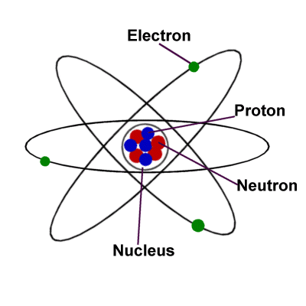
পরমানু( Atom ):
অনুর ক্ষুদ্রতম কনাকে পরমানু বলে ।এর স্বাধীন সত্বা নেই এবং সচরাচর রাসায়নিক বিক্রিয়ায় অংশ গ্রহন করে । এটি মাইক্রোসকোপ যন্ত্র ছাড়া খালি চোখে দেখা যায় না ।দুই বা ততোধিক পরমানুর সমন্বয়ে অনু গঠিত হয় ।

Slide 8
অনু ও পরমানুর গঠন
অণুর গঠনঃ
অণু শব্দের ব্যবহার ব্যাপক । অণু শব্দটি যখন একক ভাবে ব্যবহৃত হয় তখন এটি ক্ষুদ্র অর্থ প্রকাশ করে । কিন্তু এটি যখন উপসর্গ হিসেবে ব্যবহৃত হয় তখন ভিন্নার্থ প্রকাশ করে।
ম্যারিয়াম ওয়েবস্টার এবং অনলাইন এটিমোলজি ডিকশনারী অনুসারে অণুর ইংরেজি প্রতিশব্দ মলিক্যুল শব্দটি থেকে এসেছে। লাতিন শব্দ মোল থেকে যার অর্থ ভরের ক্ষুদ্র।
প্রথমদিকে অনু দ্বারা সব থেকে ক্ষুদ্রাকৃতির বস্তুকে বোঝানো হত। অণুমান করা হত এটাই পদার্থের সব থেকে ক্ষুদ্র কণা। কিন্তু বিজ্ঞানের অগ্রগতির সাথে সাথে আরো ক্ষুদ্র কণা আবিষ্কৃত হলো। তখন এই ক্ষুদ্র কণাকে নাম দেয়া হলো পরম অণু বা পরমাণু। পরমাণু বা এটমের থেকে ক্ষুদ্র কণা ইলেকট্রন, প্রোটন,নিউট্রন আবিষ্কৃত হয়েছে।
পরমানুর গঠন প্রনালীঃ
পরমানুর গঠন প্রনালী জানার জন্যে একে সৌরমন্ডলের গ্রহের সাথে তুলনা করলে বুঝতে সুবিধা হয় । সৌর মন্ডলে সূ্রযকে কেন্দ্র করে বিভিন্ন গ্রহগুলো বিভিন্ন কক্ষপথে তীব্র বেগে আবর্তন করে বা ঘুরে চলে ।ঠিক সেভাবে নিইক্লিয়াস কে কেন্দ্র করে তার চারদিকে বিভিন্ন কক্ষ পথে এক বা একাধিক ইলেক্টন তীব্র বেগে আবর্তন করে চলে।
ফরমুলা অনুসারে ১ নং কক্ষে ২ টি, ২ নং কক্ষে ৮ টি,৩ নং কক্ষে ১৮ টি এভাবে ইলেকট্রন গুলো ঘুরতে থাকে । কিন্তু পরমানুর সর্ব বাইরের কক্ষে সর্বোচ্চ ৮ টির বেশী ইলেকট্রন থাকতে পারে না ।

Slide 9
অণু ও পরমাণুর মধ্যে পার্থক্য
পরমাণু | অণু
পরমাণু মৌলিক পদার্থের ক্ষুদ্রতম কণা | অণু মৌলিক বা যৌগিক পদার্থের ক্ষুদ্রতম কণা
সাধারণত পরমাণু স্বাধীনভাবে মুক্ত অবস্থায় থাকতে পারে না, তবে কোনো কোনো মৌলিক পদার্থের পরমাণু স্বাধীনভাবে থাকতে পারে। যেমন-হিলিয়াম, নিয়ন, আর্গন ইত্যাদি। | অণু স্বাধীনভাবে মুক্ত অবস্থায় থাকতে পারে
পরমাণু সরাসরি রাসায়নিক বিক্রিয়ায় অংশগ্রহণ করে। | অণু সরাসরি রাসায়নিক বিক্রিয়ায় অংশগ্রহণ করে না। রাসায়নিক বিক্রিয়ায় অংশগ্রহণের পূর্বে অণু পরমাণুতে বিশ্লিষ্ট হয়।
বিভিন্ন প্রকার পরমাণুর সংখ্যা সীমিত। এ পর্যন্ত ১১১ প্রকারের পরমাণু আবিস্কৃত হয়েছে। | পৃথিবীতে যৌগিক পদার্থের সংখ্যা অসংখ্য বলে অণুর সংখ্যাও অসংখ্য।
পরমাণুকে ভাঙলে ঐ মৌলের আর অস্তিত্ব থাকে না। | অণুকে ভাঙলে একই বা ভিন্ন মৌলের পরমানু পাওয়া যায়।

Slide 10
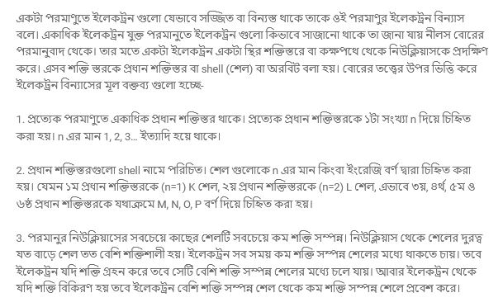
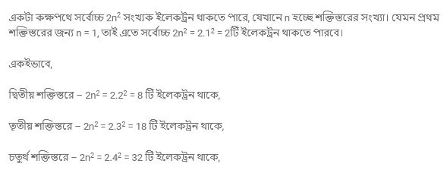

Slide 12
কোনো পরমাণুর কেন্দ্রে প্রোটনের সংখ্যাকে পারমানবিক সংখ্যা বলে ।
পারমাণবিক সংখ্যাঃ
প্রোটনের ভর ও নিউট্রনের ভর প্রায় সমান বলে তাদের সমষ্টি অর্থাৎ পরমাণুর ভর সংখ্যাকেই পারমাণবিক ভর হিসেবে বিবেচনা করা হয়। ভর সংখ্যা হল নিউক্লিয়াসে প্রোটন ও নিউট্রনের মোট সংখ্যা যাকে A দিয়ে প্রকাশ করা হয়।
পারমাণবিক ভর

Slide 13
ইলেকট্রন, প্রোটন ও নিউট্রনের বৈশিষ্ঠ্য

Slide 15
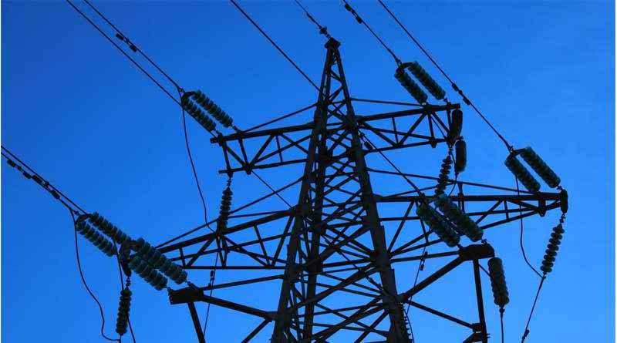
ইলেকট্রিসিটি কি?
ইলেকট্রিসিটি হচ্ছে এমন এক প্রকার অদৃশ্য শক্তি যা তাপ, আলো শব্দ সৃষ্টি করে এবং অসংখ্য বাস্তব কাজ করে ।৬০০ সালে গ্রীক দার্শনিক মি. থেলস বিদ্যুৎ আবিস্কার করেন।
বিদ্যুৎ দুই প্রকারঃ
১. স্থির বিদ্যুৎ (static electricity)
২. চল বিদ্যুৎ (current electricity)

Slide 16
একক কাজ
১
পরমানুর নিউক্লিয়াসে কী কণিকা থাকে
২
পারমানবিক সংখ্যা কি
২
অনু ও পরমানু কি
২
বিদ্যুৎ কে আবিস্কার করেন

Slide 17
দলগত কাজ
দল-১
পরমাণুর ইলেকট্রন বিন্যাস নির্ণয় কর

Slide 18
বাড়ীর কাজ
১
পরমানুর গঠন চিত্র অংকন করে দেখাও
১
অনু ও পরমাণুর পার্থক্য লিখ
মোঃ আতিকুর রহমান,ট্রেড ইন্সট্রাক্টর ( ইলেকট্রিক্যাল) 01716727788

Slide 19
আজ এ পর্যন্ত
মোঃ আতিকুর রহমান,ট্রেড ইন্সট্রাক্টর ( ইলেকট্রিক্যাল) 01716727788

